Slide 1
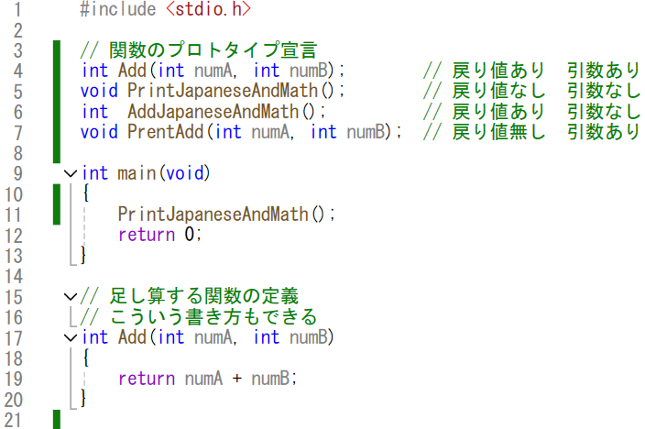
戻り値と引数
関数の戻り値と引数について、いくつか練習します。
以下のプログラムを書きましょう。

Slide 2
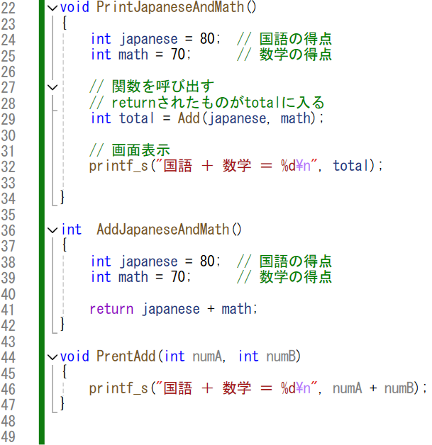
戻り値と引数
プログラムの続き

Slide 3
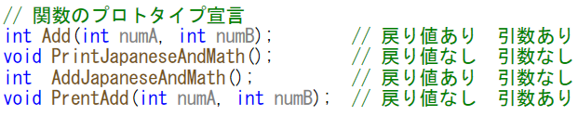
戻り値と引数
関数の戻り値や引数は必要がない場合もあります。
戻り値が不要の場合はvoidと書きます。
引数が不要の場合は何も書きません。

Slide 4
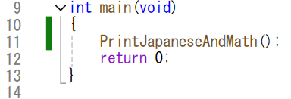
戻り値と引数
Main関数で各関数を呼んでみましょう。
ブレークポイントで止めて１行ずつ処理を見ていきましょう。

